Slide 1
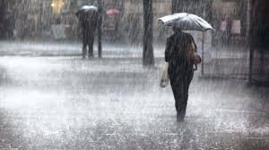
স্বাগতম ও শুভেচ্ছা

Slide 2
শিক্ষক পরিচিতি
মোঃ আব্দুল গনি
প্রভাষক- ভূগোল
কুষ্টিয়া সিটি কলেজ, কুষ্টিয়া
Email : abdulgani1982@gmail.com
মোবাইল - 01869814218

Slide 3
পাঠ পরিচিতিঃ
শ্রেণীঃ একাদশ
বিষয়ঃভূগোল
অধ্যায়: ৪র্থ (বায়ুমন্ডল)
তারিখঃ২২/০২/২০১৯

Slide 4
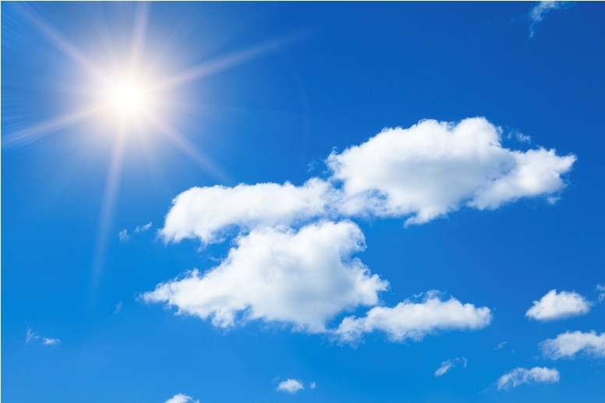
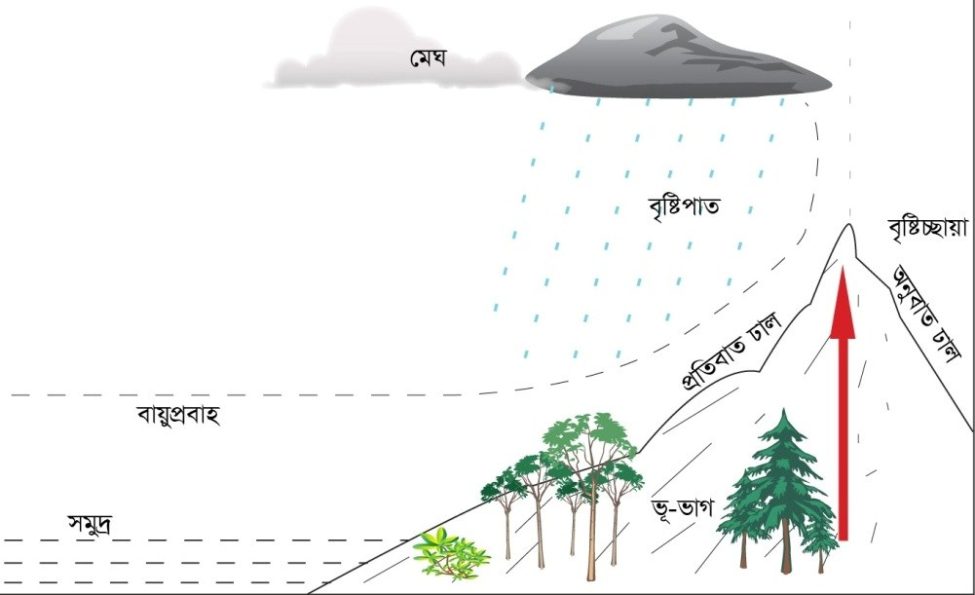
নিচের ছবিগুলো দেখে আজকের আলোচনার বিষয় কী হতে পারে তা বুঝার চেষ্টা কর

Slide 5
আজকের আলোচনার বিষয়
আবহাওয়া ও জলবায়ু

Slide 6
আজকের আলোচনা শেষে শিক্ষার্থীরা…..
আবহাওয়া কি তা বলতে পারবে
জলবায়ুর উপাদান ব্যাখ্যা করতে পারবে
জলবায়ুর নিয়ামক সমূহ বিশ্লেষণ করতে পারবে

Slide 7
আবহাওয়া ও জলবায়ু
আবহাওয়া
কোন স্থানের বা অঞ্চলের পর্যবেক্ষিত বায়ুমন্ডলের ভৌত উপাদানগুলির স্বল্পকালীন অবস্থাকে বলে আবহাওয়া।
জলবায়ু
কোন স্থানের বা অঞ্চলের দীর্ঘকালের (২০ থেকে ৩০ বছর) দৈনন্দিন আবহাওয়া পর্যালোচনা করে বায়ুমন্ডলের ভৌত উপাদানগুলির যে সাধারণ অবস্থা দেখা যায় তাকে ঐ স্থানের বা অঞ্চলের জলবায়ু বলে।

Slide 8
আবহাওয়া ও জলবায়ুর উপাদানসমূহ
বায়ুর তাপ,
বায়ুর চাপ,
বায়ু প্রবাহের দিক ও গতিবেগ,
বায়ুর আর্দ্রতা,
মেঘাচ্ছন্নতার পরিমান ও মেঘের প্রকারভেদ এবং
বৃষ্টিপাতের পরিমান।

Slide 9
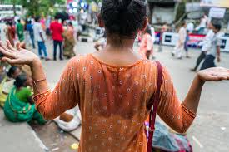
বায়ুর তাপ
বায়ুর তাপ বলতে বায়ুর উষ্ণতা ও শীতলতা অবস্থাকে বোঝায়। বায়ু তাপের প্রধান উৎস হচ্ছে সূর্য।
বায়ুর তাপমাত্রার আধিক্য, মধ্যম এবং স্বল্পতা যথাক্রমে উষ্ণ, নাতিশীতোষ্ণ ও শীতল জলবায়ুর সৃষ্টি করে।

Slide 10
বায়ুর চাপ
পৃথিবীর মাধ্যাকর্ষণজনিত শক্তির প্রভাবে বায়ুমন্ডল ভূপৃষ্ঠের প্রতি বর্গমিটার স্থানের উপর যে বল প্রয়োগ করে তাকে বায়ুচাপ বলে।
ভূপৃষ্ঠে দুই ধরণের চাপ রয়েছে। যথাঃ
১। উচ্চচাপ এবং
২। নিম্নচাপ।

Slide 11
বায়ু প্রবাহের দিক ও গতিবেগ
পৃথিবীপৃষ্ঠে বায়ুর তাপ ও চাপের পার্থক্যজনিত কারণে বায়ু প্রবাহের সৃষ্টি হয়।
বায়ুর দুই ধরণের প্রবাহ রয়েছে। যেমনঃ
১। আনুভূমিক প্রবাহ এবং
২। উল্লম্ব প্রবাহ
বায়ু সর্বদা উচ্চচাপ অঞ্চল থেকে নিম্নচাপ অঞ্চলের দিকে প্রবাহিত হয়।

Slide 12
বায়ুর আর্দ্রতা
বায়ুতে জলীয় বাস্পের উপস্থিতিকে বায়ুর আদ্রর্তা বলা হয়। আদ্রর্তা দুই ধরণের। যেমন-
১। পরম আদ্রর্তা ও
২। আপেক্ষিক আদ্রর্তা

Slide 13
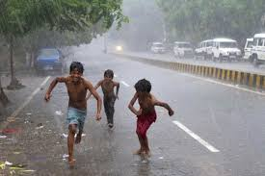
মেঘাচ্ছন্নতার পরিমান
বাতাসে ভাসমান অতি ক্ষুদ্রজলকণার সমষ্টিকে মেঘ বলে।
মেঘ কোন অঞ্চলের উষ্ণতা নিয়ন্ত্রনে প্রত্যক্ষ প্রভাব বিস্তার করে থাকে।
বৃষ্টিপাতের পরিমান
যে সকল অঞ্চলে তাপমাত্রা ও জলভাগের পরিমান বেশি সে সকল অঞ্চলে বৃষ্টিপাতের পরিমানও বেশি।
কোন স্থানের বার্ষিক গড় বৃষ্টিপাতের উপর জলবায়ু নির্ভর করে।

Slide 14
আবহাওয়া ও জলবায়ুর নিয়ামকসমূহ
পৃথিবীর গতি ও ঋতু পরিবর্তন,
অক্ষাংশ ও সূর্যরশ্মির তির্যকতা,
জল ও স্থলভাগের অবস্থান,
ভূমির উচ্চতা,
পাহাড়-পর্বতের অবস্থান,
উচ্চচাপ ও নিম্নচাপ বলয়সমূহ এবং বায়ুপ্রবাহ,
সমুদ্রস্রোত,
ভূমির ঢাল,
মৃত্তিকা,
স্বাভাবিক উদ্ভিদ এবং
সমুদ্র থেকে দূরত্ব।

Slide 15
পৃথিবীর গতি ও ঋতু পরিবর্তন
পৃথিবীর গতিঃ
১। আবর্তন (Rotation)
২। পরিক্রমণ (Revolution)

Slide 16
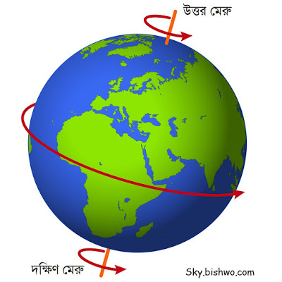
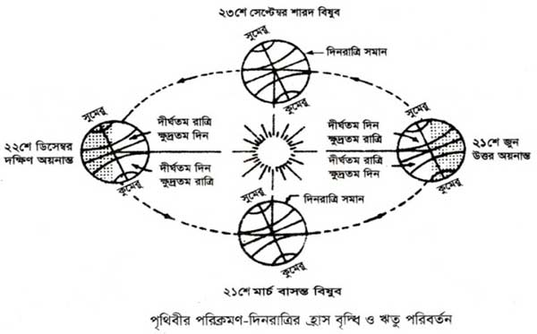
আবর্তন (Rotation)
পরিক্রমণ (Revolution)

Slide 17
ঋতু পরিবর্তন

Slide 18
সূর্যের উত্তরায়ন ও দক্ষিণায়ন

Slide 19
অক্ষাংশ ও সূর্যরশ্মির তির্যকতা

Slide 20
জল ও স্থলভাগের অবস্থান

Slide 21
উচ্চচাপ ও নিম্নচাপ বলয়সমূহ এবং বায়ুপ্রবাহ

Slide 22
সমুদ্রস্রোত

Slide 23
পাহাড়-পর্বতের অবস্থান

Slide 24
ভূমির ঢাল

Slide 25
মৃত্তিকা

Slide 26
স্বাভাবিক উদ্ভিদ

Slide 27
সমুদ্র থেকে দূরত্ব

Slide 28
ভূমির উচ্চতা

Slide 29
সবাইকে ধন্যবাদ

